Slide 1
Virtuální operátor runphone
Jakub Štok, sk. 3 20

Slide 2

Podnikatelský záměr
Virtuální operátor se službou navíc
Aplikace pro chytré telefony
Volné minuty za naběhané kilometry

Slide 3


Podnikatelský záměr
Rentabilita – klouzavý poměr minuty/kilometr
Cílové skupiny – studenti, aktivní třicátníci a čtyřicátníci
Mobilní služby na systému předplacených karet

Slide 4

Výhody
Bezplatná propagace
  Sociální sítě
  Časopisy o zdravém životním stylu
Akce k rozdávání SIM karet na festivalech

Slide 5

Nevýhody
Služba navíc je pouhé lákadlo
Zabezpečení aplikace
Nákup velkého množství SIM karet

Slide 6
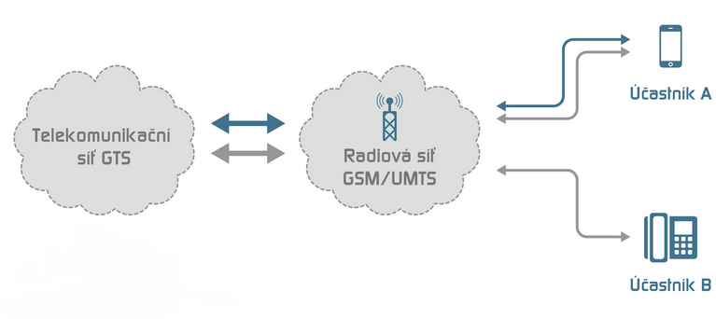
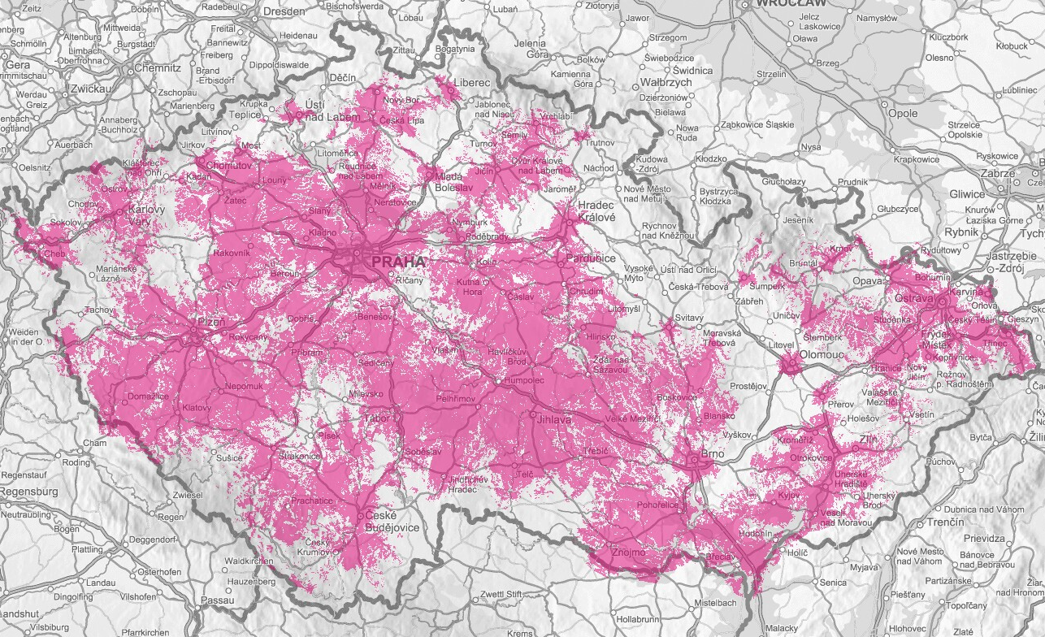
Provedení
OSVČ (osoba samostatně výdělečně činná)
Mobilní operátor: T-Mobile
Agregátor: GTS Czech

Slide 7

Ceník
Volání do všech sítí ČR 2,20 Kč/min
SMS 1,50 Kč
MMS 5 Kč
Mobilní internet zdarma (po 30 dní 200 MB od dobití za minimálně 200 Kč)
100 MB za 50 Kč

Slide 8

Organizační zajištění
Zaměstnanci
  Majitel a ředitel v jedné osobě
  Obsluha e-shopu a provozovny – 2 zaměstnanci
  Správa aplikace Run – 2 zaměstnanci
Provozovna v centru Prahy

Slide 9
Finanční zhodnocení
Fixní náklady: 372 000 Kč
Variabilní náklady: 150 000 Kč/měsíc
Půjčka: 1 000 000 Kč

Slide 10


